Slide 1
CTR PREDICTOR
Posgrado “Data Science & Big Data”
Barcelona, 02/03/2016
Tutor:
Oriol Pujol
Jordi Vitrià
Team:
Luis Blanco
Àlex Castrelo
Xavier Paredes
Laura Riba
Cristina Serrano

Slide 2

IMAGINEMOS QUE…
…trabajamos como DATA SCIENTIST en una empresa que se dedica a publicar anuncios.
Nos hacen la siguiente consulta
“Queremos un modelo que nos calcule el CTR. De esta manera decidiremos qué anuncios nos interesa publicar.”

Slide 3
INDICE
ENTENDAMOS EL PROBLEMA…
CÓMO SON LOS DATOS?
FEATURE EXTRACTION (XAVI?)
MODELO: CLASIFICADOR (LUIS?)
EVALUACIÓN DEL MODELO Y RESULTADOS (XAVI?)
BLOG (Alex)

Slide 4
1.ENTENDAMOS EL PROBLEMA….

Slide 5
Incluir (CRISTINA):
Modelo de negocio: pay per conversion
Introducción PAY PER CONVERSION vs ctr, vs pay per impresión
Añadir información coste anuncio y beneficio por colgar
Estrategia que adoptamos: REDUCIR COSTES. Uso de clasificador

Slide 6
Entendamos el modelo de negocio (1/2)
Nuestra empresa publica anuncios de terceros. Les cobra sólo si el usuario que viene de nuestra página les compra (modelo COST-PER-CONVERSION)
Cuelgo anuncio (colgar un anuncio me cuesta 5€ CPM)
CPM: coste por mil
USUARIO CLICKA EN ANUNCIO
CTR
¿EL USUARIO COMPRA?
MI WEB
WEB DE MI CLIENTE
(EMPRESA ANUNCIANTE)
CVR
1-CVR
Conversion rate (CVR):
% usuarios que compran
SI:
MI cliente me paga cuota fija = 5€
NO
COBRO 5€ POR CADA USUARIO QUE COMPRA
Modelo económico:
Nºanuncios *[CTR*CVR*cuota- costefijo]
Nº anuncios * [CTR*CVR*5€-0,005€]
Suponemos:
CVR fijo para todas las empresas = 17%
Cuota fija por empresa: 5€
Coste publicar anuncio= 5€ CPM (0,005 por anuncio)
Actualmente 0,6998% de los usuarios clickan

Slide 7
Entendamos el modelo de negocio (2/2)
 |  | Nº CASOS
ANUNCIOS PUBLICADOS | CLICK | 4768
 | NO CLICK | 676.546
Descartar!
¡Me interesa descartar los NO CLICKS!...
… lo que aproximaremos a…
¡Me interesa publicar los anuncios con CTR alto!
ESTRATEGIA: crear un clasificador que determine si cuelgo o no anuncio, en función de la probabilidad de click del usuario (CTR)
CLASIFICADOR BASADO EN PROBABILIDAD DE CLICK (CTR)

Slide 8
ESTRATEGIA DATA SCIENTIST
PREDECIR probabilidad de click
Sabré el CTR de un usuario y por tanto su probabilidad de generarme beneficio
CLASIFICAR :
¿publicamos anuncio?
Resultado: 1 = SI publicamos
0 = NO publicamos
Resultado: probabilidad
Incorporar el valor económico en la decisión
Crear un modelo que calcule CTR
A partir de la probabilidad de click, crear un clasificador que decida si se publica o no un anuncio. Aquí se tendrán en cuenta el aspecto económico.

Slide 9
2. CÓMO SON LOS DATOS?

Slide 10
Incluir (Xavi / Cristina?)
Qué features tenemos (slide 2.1 )
Tipo de features : categoricas / numéricas
Gráficas: alguna gráfica? (Hemos añadido 2.3 como ejemplo, adaptar según consideréis…)
Sugerencia: transparencia con % click / no click

Slide 11
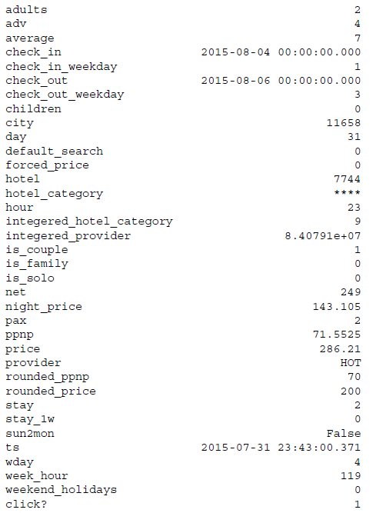
2.1 Datos que nos facilitan
Datos de 681.314 anuncios publicados. Cada registro contiene 37 features:
Datos de la búsqueda realizada por el usuario(número de adultos, fecha )
Datos del anuncio (facilitado por la empresa cliente)
Datos click (¿el usuario clickó en el anuncio o no?)
676546 casos con outcome = 0
4768 casos con outcome=1

Slide 12
2.2 CLICK / NO-CLICK (desbalanceo)

Slide 13
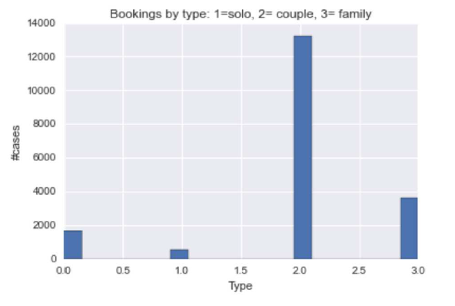
2.3.a Algunas gráficas

Slide 14
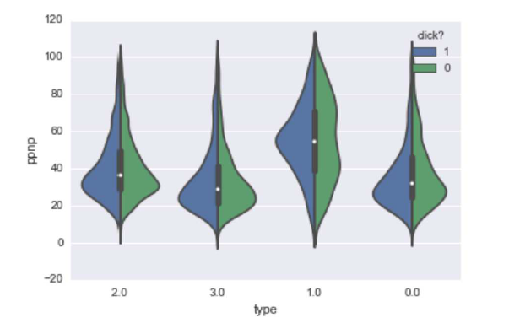
2.3.b Precio por noche vs tipo de reserva
Ppnp: precio por noche y persona
Type: 1= solo, 2= pareja, 3=familia, 0=otros.
Click=: 1= clicka en anuncio, 0=no clicka en anuncio

Slide 15
3.FEATURE EXTRACTION

Slide 16
Incluir (XAVI):
Xavi… tu mismo.
- One Hot Encoding
-Hashing trick…
Sets training / test???? Según lo que hayas hablado Luis

Slide 17
4. MODELO: CLASIFICADOR

Slide 18
Incluir (LUIS):
Luis: lo que consideres…
Eplicación modelo
Algoritmo: Follow the regularized leader – proximal
Logloss? Elección del mejor modelo…
Etc.

Slide 19
5. EVALUACIÓN DEL MODELO Y RESULTADOS

Slide 20
Incluir (XAVI / LUIS / LAURA)
CONFIRMAR DISTRIBUCIÓN Luis/Xavi/Laura
Sugerencia de contenido:
Matriz de confusión Curva AUC (slide 5.1) (Xavi/luis?)
Ligarlo con función de costes explicando CTR*CVR*5-0,005….(ADAPTAR) (slide 5.2)( Laura?)
Graficos de Xavi de la última reunión (slide 5.3) ( Laura?)
Comparativa baseline vs modelo (en cuanto beneficio total… en cuanto € mejoramos el baseline?) (slide 5.4) ( Laura?)

Slide 21
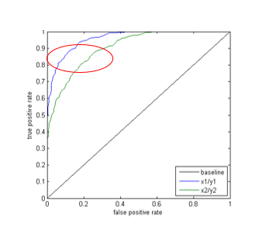
5.1Matriz de confusión y curva AUC-ROC
CURVA AUC-ROC
 |  | PREDICTED VALUE
 |  | 1 | 0
REAL VALUE | 1 | Xxx | Xxx
 | 0 | xxx | xxx

Slide 22
5.2 Aspecto económico… y baseline
 |  | PREDICTED VALUE
 |  | 1 | 0
REAL VALUE | 1 | CVR*CUOTA -COSTE (+0,845€) | 0€ (coste de oportunidad)
 | 0 | COSTE (-0,005€) | 0€
COSTES
cuando el clasificador predice 0 no publicaré anuncio
Cuando el clasificador predice 1 sí publicaré anuncio
VALORES EN CPM(COSTE POR MIL)
FORMULA BENEFICIO NETO ACTUAL
POR CADA MIL ANUNCIOS
CTR * CVR * (cuota cliente) – (coste publicar anuncio)
1000*(0,006998*0,17*5€-0,005€)= 0,948€ CPM

Slide 23
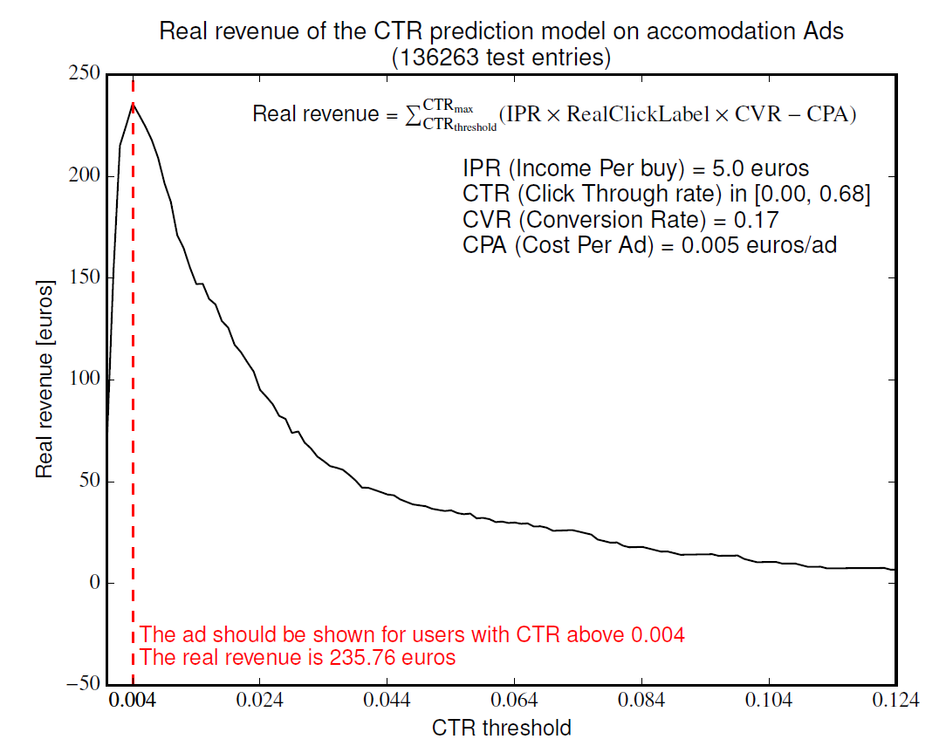
5.3 Beneficio vs threshold: mejora respecto baseline
BASELINE: 72 € ¿?

Slide 24
5.4 RESULTADOS ECONÓMICOS
BASELINE
BENEFICIO POR MIL ANUNCIOS | XXXX€ CPM
BENEFICIO TOTAL | XXX€
MODELO
BENEFICIO POR MIL ANUNCIOS | XXXX€ CPM
BENEFICIO TOTAL | XXX€
MEJORAMOS BENEFICIO EN
XXXXX€

Slide 25
6. BLOG

Slide 26
Incluir (ALEX):
Contenido, estructura, pantallazos….

Slide 27

BLOG
http://datascientistsub.github.io/CTR_predictor/

Slide 28
